Slide 1

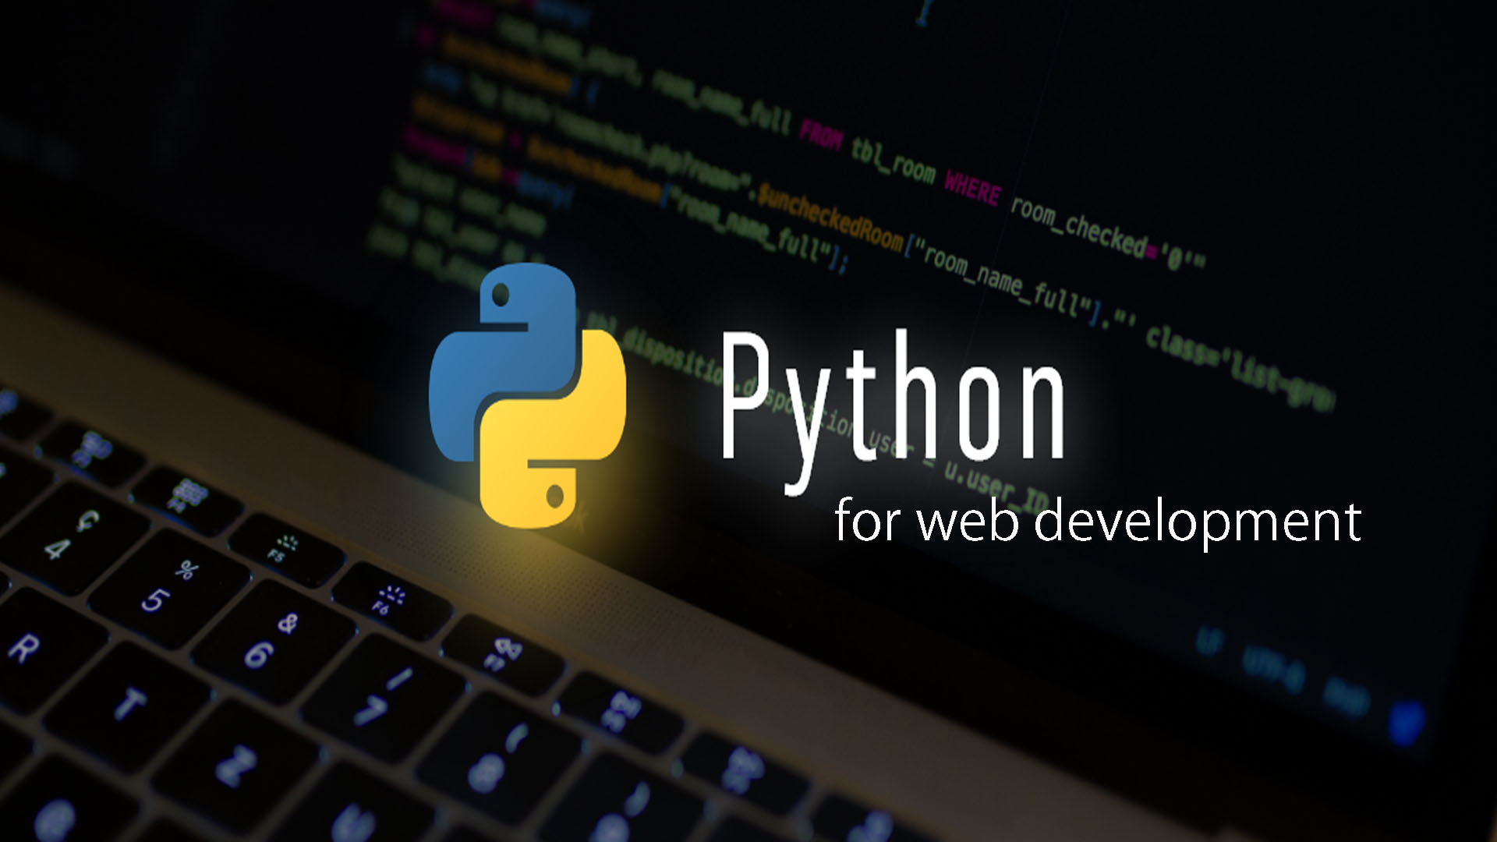
Backend in
Python.
2024 X6.2
Unidad 4
Python: Web API

Slide 2


API Web
Python
Python REST APIs With Flask, Connexion, and SQLAlchemy – Part 2 – Real Python
GUI Frameworks

Slide 3
Tabla de contenidos
Planificación de la segunda parte
Empezar
Obtenga los requisitos previos
Agregar nuevas dependencias
Revisa tu proyecto de matraz
Inicialización de la base de datos
Inspeccione su estructura de datos actual
Conceptualización de la tabla de base de datos
Construya su base de datos
Interactuar con la base de datos
Conexión de la base de datos SQLite con el proyecto Flask
Configurar la base de datos
Modelar datos con SQLAlchemy
Serializar los datos modelados con Marshmallow
Haz un poco de limpieza
Conexión de la base de datos con la API
Leer de la base de datos
Escribir en la base de datos
Mostrar datos en el front-end
Explora la documentación de tu API
Conclusión
Temario
Unidad 4
Python: Web API

Slide 4
La mayoría de las aplicaciones web modernas funcionan con una API REST bajo el capó. De este modo, los desarrolladores pueden separar el código front-end de la lógica back-end, y los usuarios pueden interactuar con la interfaz de forma dinámica. En esta serie de tutoriales de tres partes, creará una API REST con el marco web Flask.
Ha creado una base con un proyecto básico de Flask y ha agregado puntos de conexión, que conectará a una base de datos SQLite. También está probando su API con la documentación de la API de IU de Swagger que está creando a lo largo del camino.
En la primera parte, utilizó Flask y Connexion para crear una API REST que proporciona operaciones CRUD a una estructura en memoria llamada . Al hacerlo, aprendió cómo el módulo Connexion lo ayuda a crear una buena API REST y documentación interactiva. PEOPLE
PYTHON
Introducción a API
INTRODUCCION API en PYTHON.

Slide 5

Python API´s Web
Planificación de la segunda parte
En la primera parte de esta serie de tutoriales, trabajó con un diccionario PEOPLE para almacenar los datos. El conjunto de datos (Dataset) tenía el siguiente
PEOPLE = {
"Fairy": {
"fname": "Tooth",
"lname": "Fairy",
"timestamp": "2022-10-08 09:15:10",
},
"Ruprecht": {
"fname": "Knecht",
"lname": "Ruprecht",
"timestamp": "2022-10-08 09:15:13",
},
"Bunny": {
"fname": "Easter",
"lname": "Bunny",
"timestamp": "2022-10-08 09:15:27",
}
}
identificación | lname | fname | Timestamp
1 | Hada | Diente | 2022-10-08 09:15:10
2 | Ruprecht | Knecht | 2022-10-08 09:15:13
3 | Conejito | Pascua | 2022-10-08 09:15:27
No realizará ningún cambio en los puntos de conexión de la API de REST en este tutorial. Pero los cambios que harás en el back-end serán significativos, y terminarás con una base de código mucho más versátil para ayudar a escalar tu proyecto de Flask en el futuro.
Esta estructura de datos fue útil para poner su proyecto al día. Sin embargo, todos los datos que agregaste con la API de REST PËOPLE se perdieron cuando reiniciaste la aplicación.

Slide 6
Python API´s Web
Empezar
En esta sección, se conectará con el proyecto de API de REST de Flask en el que está trabajando. Debes asegurarte de que está listo para los siguientes pasos de esta serie de tutoriales.
Para convertir tipos de datos complejos a tipos de datos de Python y desde ellos, necesitará un serializador.
Para este tutorial, usará Flask-Marshmallow.
Flask-Marshmallow amplía la biblioteca de Marshmallow y proporciona características adicionales cuando se trabaja con Flask.
Obtenga los requisitos previos
Antes de continuar con el tutorial, compruebe que la estructura de carpetas tiene el siguiente aspecto:
rp_flask_api/
│
├── templates/
│ └── home.html
│
├── app.py
├── people.py
└── swagger.yml
Una vez que tengas la estructura de carpetas de la API REST de Flask en su lugar, puedes seguir leyendo para instalar las dependencias que necesitarás en esta parte de la serie de tutoriales.

Slide 7

Python API´s Web
Agregar nuevas dependencias
Antes de continuar trabajando en su proyecto Flask, es una buena idea crear y activar un entorno virtual. De este modo, se instalan las dependencias del proyecto que no se aplican a todo el sistema, sino solo en el entorno virtual del proyecto.
Seleccione su sistema operativo a continuación y use el comando específico de su plataforma para configurar un entorno virtual:
A continuación, instale con la
opción:flask-marshmallowsqlalchemy
(venv) $ python -m pip install "flask-marshmallow[sqlalchemy]==0.14.0“
Flask-Marshmallow también instala , que proporciona funcionalidad para serializar y deserializar objetos de Python a medida que fluyen dentro y fuera de su API REST, que se basa en JSON. Marshmallow convierte las instancias de clase de Python en objetos que se pueden convertir a JSON.marshmallow
Al usar la opción, también instala paquetes que ayudan a la aplicación
Flask a aprovechar los poderes de SQLAlchemy.sqlalchemy
SQLAlchemy proporciona un modelo relacional de objetos (ORM), que almacena cada objeto de Python en una representación de base de datos de los datos del objeto. Eso puede ayudarlo a continuar pensando de una manera Python y no preocuparse por cómo se representarán los datos del objeto en una base de datos.
PS> python -m venv venv
PS> .\venv\Scripts\activate
(venv) PS>
$ python3 -m venv venv $
venv/bin/activate (venv) $
Con los comandos mostrados anteriormente, se crea y activa un entorno virtual nombrado mediante el módulo integrado de Python. El paréntesis delante del símbolo del sistema indica que ha activado correctamente el entorno virtual.venvvenv(venv)

Slide 8
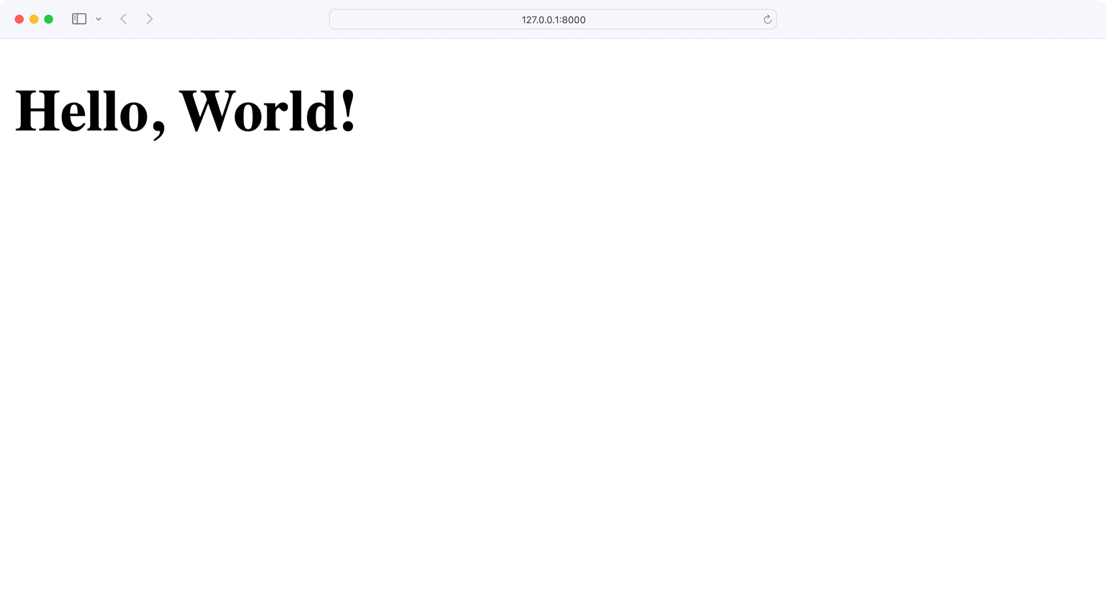
Python API´s Web
Revisa tu Flask Project
Después de seguir los pasos anteriores, puede verificar que su aplicación Flask se está ejecutando sin errores. Ejecute el siguiente comando en el directorio que contiene el archivo:app.py
(venv) $ python app.py
Al ejecutar esta aplicación, se iniciará un servidor web en el puerto 8000, que es el puerto predeterminado utilizado por Flask. Si abres un navegador y navegas hasta , deberías ver ¡Hola, Mundo! http://localhost:8000

Slide 9
Python API´s Web
# people.py
PEOPLE = {
"Fairy": {
"fname": "Tooth",
"lname": "Fairy",
"timestamp": get_timestamp(),
},
"Ruprecht": {
"fname": "Knecht",
"lname": "Ruprecht",
"timestamp": get_timestamp(),
},
"Bunny": {
"fname": "Easter",
"lname": "Bunny",
"timestamp": get_timestamp(),
}
}
# ...
Inicialización de la base de datos
Actualmente, está almacenando los datos de su proyecto de Flask en un diccionario. El almacenamiento de datos como este no es persistente.
Eso significa que cualquier cambio en los datos se pierde cuando reinicia su aplicación Flask. Además de eso, la estructura de tu diccionario no es la ideal.
En esta sección, agregará una base de datos adecuada a su proyecto de Flask para corregir estas deficiencias.
Inspeccione su estructura de datos actual
Actualmente, está almacenando sus datos en el diccionario PEOPLE en formato código.people.py La estructura de datos tiene el siguiente aspecto en el :
Las modificaciones que realice en el programa moverán todos los datos a una tabla de base de datos. Esto significa que los datos se guardarán en su disco y existirán entre ejecuciones del programa.app.py

Slide 10
Python API´s Web
Conceptualización de la tabla de base de datos
Conceptualmente, se puede pensar en una tabla de base de datos como una matriz bidimensional en la que las filas son registros y las columnas son campos de esos registros.
Las tablas de base de datos suelen tener un valor entero que se incrementa automáticamente como clave de búsqueda para las filas. Esto se denomina clave principal. Cada registro de la tabla tendrá una clave principal cuyo valor es único en toda la tabla. Tener una clave principal independiente de los datos almacenados en la tabla le da la libertad de modificar cualquier otro campo de la fila.
Va a seguir una convención de base de datos de nombrar la tabla como singular, por lo que la tabla se llamará . person
Traducir su estructura anterior PEOPLE en una tabla de base de datos llamada persons e verá así:
Cada columna de la tabla tiene un nombre de campo como el siguiente:
Identificación: Campo de clave principal para cada persona
lname: Apellido de la persona
fname: Nombre de la persona
Marca de tiempo: Marca de tiempo del último cambio
Con este concepto de base de datos en su lugar, es hora de construir la base de datos.
dentificación | lname | fname | Timestamp
1 | Hada | Diente | 2022-10-08 09:15:10
2 | Ruprecht | Knecht | 2022-10-08 09:15:13
3 | Conejito | Pascua | 2022-10-08 09:15:27

Slide 11
Python API´s Web
Construya su base de datos
Vas a usar SQLite como motor de base de datos para almacenar los datos PEOPLE. SQLite es un sistema de gestión de bases de datos relacionales (RDBMS) ampliamente utilizado que no necesita un servidor SQL para funcionar.
A diferencia de otros motores de base de datos SQL, SQLite funciona con un solo archivo para mantener toda la funcionalidad de la base de datos. Por lo tanto, para usar la base de datos, un programa solo necesita saber cómo leer y escribir en un archivo SQLite.
El módulo sqlite3 integrado de Python le permite interactuar con bases de datos SQLite sin ningún paquete externo. Esto hace que SQLite sea particularmente útil cuando se inician nuevos proyectos de Python.
Inicie un nuevo shell interactivo de Python para crear la base de datos SQLite:people.db
Después de importar el módulo sqlite3, puede crear una nueva base de datos con ..connect().
Si echas un vistazo a tu sistema de archivos después de definir la variable, notarás que Python creó el archivo people.db de base de datos de inmediato.
Con el comando conn.execute() SQL para crear una tabla con las columnas Person id, lname, fname, y timestamp
Tenga en cuenta que incluye una restricción para . Esto es importante porque se usa el apellido en la API de REST para identificar a una persona. Por lo tanto, la base de datos debe garantizar la unicidad de para evitar incoherencias en los datos.UNIQUE Lname
>>> import sqlite3
>>> conn = sqlite3.connect("people.db")
>>> columns = [ ... "id INTEGER PRIMARY KEY",
... "lname VARCHAR UNIQUE",
... "fname VARCHAR",
... "timestamp DATETIME",
... ]
>>> create_table_cmd = f"CREATE TABLE person ({','.join(columns)})"
>>> conn.execute(create_table_cmd)
<sqlite3.Cursor object at 0x1063f4dc0>

Slide 12
Python API´s Web
Ahora que su base de datos existe, puede agregarle datos:
>>> import sqlite3
>>> conn = sqlite3.connect("people.db")
>>> people = [
... "1, 'Fairy', 'Tooth', '2022-10-08 09:15:10'",
... "2, 'Ruprecht', 'Knecht', '2022-10-08 09:15:13'",
... "3, 'Bunny', 'Easter', '2022-10-08 09:15:27'",
... ]
>>> for person_data in people:
... insert_cmd = f"INSERT INTO person VALUES ({person_data})"
... conn.execute(insert_cmd)
...
<sqlite3.Cursor object at 0x104ac4dc0>
<sqlite3.Cursor object at 0x104ac4f40>
<sqlite3.Cursor object at 0x104ac4fc0>
>>> conn.commit()
Una vez que esté conectado a la base de datos people. dbpeople, declare una transacción para insertarla en la tabla. El comando crea objetos en la memoria. Solo cuando se ejecuta commit() se realiza la transacción.

Slide 13
Python API´s Web
Interactuar con la base de datos
A diferencia de lenguajes de programación como Python, SQL no define cómo obtener los datos. SQL describe qué datos se desean y deja el cómo en manos del motor de base de datos.
Una consulta SQL que obtiene todos los datos de la tabla person tendría el siguiente aspecto:
SELECT * FROM person;
Esta consulta indica al motor de base de datos que obtenga todos los campos de la tabla person. En el siguiente código de Python, se usa SQLite para ejecutar la consulta anterior y mostrar los datos:
El código anterior hace lo siguiente:
La línea 1 importa el módulo.sqlite3
La línea 2 crea una conexión con el archivo de base de datos.
La línea 3 crea un cursor a partir de la conexión.
La línea 4 utiliza el cursor para ejecutar una consulta expresada como una cadena.SQL
La línea 7 obtiene todos los registros devueltos por la consulta y los asigna a la variable.SQLpeople
Las líneas 8 y 9 repiten e imprimen los datos de cada persona.people
En el programa anterior, la instrucción SQL es una cadena que se pasa directamente a la base de datos para que se ejecute. En este caso, eso puede no ser un gran problema porque SQL es un literal de cadena completamente bajo el control del programa. Sin embargo, el caso de uso de la API REST será tomar la entrada del usuario de la aplicación web y usarla para crear consultas SQL. Esto puede exponer la aplicación a ataques.

Slide 14
Python API´s Web
Recordará de la primera parte de esta serie de tutoriales que el punto de conexión de la API de REST PEOPLE para obtener una sola persona a partir de los datos tenía el siguiente aspecto:
GET /api/people/{lname}
Esto significa que la API espera una variable, lname, en la ruta de acceso del punto de conexión de la URL que usa para encontrar a una sola persona. Modificando el código SQLite de Python desde arriba para hacer esto se vería así:
Usando la base de datos ejecuta este SQL, busca
en la tabla un registro en el que el apellido sea igual a .
Esto es lo que se pretende, pero cualquier programa que acepte la entrada del usuario también está abierto a usuarios malintencionados. El programa anterior, donde la variable se establece mediante la entrada proporcionada por el usuario, lo abre a lo que se llama un ataque de inyección SQL.
Por ejemplo, imagina que un usuario malintencionado llama a tu API REST de esta manera:
GET /api/people/Fairy';DROP TABLE person;
La solicitud de API REST anterior establece la variable lname'Fairy';DROP TABLE person;' en , que en el código anterior generaría esta instrucción SQL:
1 lname = "Fairy"
2 cur.execute(f"SELECT * FROM person WHERE lname = '{lname}'")
El fragmento de código anterior hace lo siguiente:
La línea 1 establece la variable en . Esto provendría de la ruta de acceso del punto de conexión de la URL de la API de REST.lname'Fairy'
La línea 2 utiliza el formato de cadena de Python para crear una cadena SQL y ejecutarla.
Para simplificar las cosas, el código anterior establece la variable lname
en una constante, pero en realidad provendría de la ruta del punto final de la URL de la API y podría ser cualquier cosa proporcionada por el usuario. El SQL generado por el formato de cadena tiene el siguiente aspecto:
SELECT * FROM person WHERE lname = 'Fairy';DROP TABLE person;
La instrucción SQL anterior es válida y, cuando la base de datos la ejecuta, encontrará un registro en el que coincida con . A continuación, encontrará el carácter delimitador de la instrucción SQL y seguirá adelante y eliminará toda la tabla. Básicamente, esto arruinaría su aplicación.lname'Fairy';
SELECT * FROM person WHERE lname = 'Fairy'

Slide 15
Python API´s Web
Puede proteger su programa desinfectando todos los datos que obtiene de los usuarios de su aplicación. Desinfectar los datos en este contexto significa hacer que el programa examine los datos proporcionados por el usuario para asegurarse de que no contienen nada peligroso para el programa. Esto puede ser difícil de hacer bien y tendría que hacerse en cualquier lugar donde los datos del usuario interactúen con la base de datos.
Sería mucho mejor si lo que obtuvieras fuera un objeto person de Python, donde cada uno de los campos es un atributo del objeto. De este modo, se asegura de que los objetos contienen los tipos de valor esperados y no comandos malintencionados.
Cuando interactúa con una base de datos en su código Python, puede pensar dos veces si desea escribir comandos SQL puros. Como aprendió anteriormente, escribir SQL no solo puede parecer inconveniente, sino que también puede causar problemas de seguridad. Si no quieres preocuparte demasiado por la interacción de la base de datos, un paquete como SQLAlchemy puede ayudarte.

Slide 16
Python API´s Web
Conexión de la base de datos SQLite con el proyecto Flask
En esta sección, aprovechará SQLAlchemy para obtener ayuda para comunicarse con la base de datos people.db y conectarse a la aplicación Flask.
SQLAlchemy controla muchas de las interacciones específicas de bases de datos concretas y le permite centrarse en los modelos de datos, así como en cómo usarlos.
SQLAlchemy desinfectará los datos de usuario antes de crear instrucciones SQL. Es otra gran ventaja y una razón para usar SQLAlchemy cuando se trabaja con bases de datos.
En esta sección, también creará dos módulos de Python, config.py y models.py
  1. config.py importa y configura los módulos necesarios en el programa. Esto incluye Flask, Connexion, SQLAlchemy y Marshmallow.
  2. models.py es el módulo en el que creará las definiciones de clase SQLAlchemy y Marshmallow.
Al final de esta sección, podrá eliminar la estructura de datos anterior y trabajar con la base de datos conectada.PEOPLE

Slide 17
Python API´s Web
Configurar la base de datos
Esto es lo que está haciendo el código anterior:
Las líneas 3 a 6 importan las bibliotecas integradas y de
terceros , y .pathlibconnexionSQLAlchemyMarshmallow
La línea 8 crea la variable que apunta al directorio en el que se ejecuta el programa.basedir
La línea 9 usa la variable para crear la instancia de la aplicación Connexion y darle la ruta de acceso al directorio que contiene el archivo de especificación.basedir
La línea 11 crea una variable, , que es la instancia de Flask inicializada por Connexion.app
La línea 12 le dice a SQLAlchemy que use SQLite como base de datos y un archivo nombrado en el directorio actual como archivo de base de datos. people.db
La línea 13 desactiva el sistema de eventos SQLAlchemy. El sistema de eventos genera eventos que son útiles en programas basados en eventos, pero agrega una sobrecarga significativa. Dado que no está creando un programa basado en eventos, desactive esta característica.
La línea 15 inicializa SQLAlchemy pasando la información de configuración a una variable y asignando el resultado a ella.appSQLAlchemydb
La línea 16 inicializa Marshmallow y le permite trabajar con los componentes SQLAlchemy adjuntos a la aplicación.
Si desea obtener más información sobre las configuraciones de SQLAlchemy que puede implementar aquí, puede consultar la documentación de claves de configuración de Flask-SQLALchemy.
El módulo es config.py, como su nombre lo indica, donde se crea e inicializa toda la información de configuración. En este archivo, va a configurar Flask, Connexion, SQLAlchemy y Marshmallow.
Cree en la carpeta del proyecto:config.pyrp_flask_api/

Slide 18
Python API´s Web
Esto es lo que está haciendo el código anterior:
La línea 3 importa el objeto datetime desde el módulo datetime que viene con Python. Esto le da una forma de crear una marca de tiempo en la clase Person en las líneas 11 a 13.
La línea 4 importa DB , una instancia de SQLAlchemy la que definió en el módulo. Esto da acceso a los atributos y métodos de
La línea 6 define Person class. Inheriting dersde db.Model le da Person los contenidosde SQLAlchemy para conecyar con la database y acceder a sus tables.
La línea 7 conecta Class la definición de clase a la tabla person de la base de datos.
La línea 8 declara la columna “id” que contiene un número entero que actúa como clave principal de la tabla.
La línea 9 define el campo lname
de apellido con un valor de cadena. Este campo debe ser único porque se está utilizando como identificador de una persona en una URL de API de REST.
La línea 10 define el campo de nombre con un valor de cadena.
Las líneas 11 a 13 definen un campo timestamp con un valor. datetime
Modelar datos con SQLAlchemy
SQLAlchemy es un gran proyecto y proporciona una gran cantidad de funcionalidades para trabajar con bases de datos usando Python. Una de las características que proporciona es un mapeador relacional de objetos (ORM).
Este ORM le permite interactuar con la tabla de la base de datos de una manera más “Pythonic” mediante la asignación de una fila de campos de la tabla de la base de datos a un objeto de Python.
Cree un archivo models.py con una definición de clase SQLAlchemy para los datos de la tabla de base de datos:person
El parámetro default=datetime.utcnow establece el valor predeterminado de la marca de tiempo utcnow en el valor actual cuando se crea un registro. El parámetro actualiza la marca de tiempo con el valor actual cuando se actualiza el registro. Para obtener más información sobre las marcas de tiempo UTC

Slide 19
Python API´s Web
Es posible que se pregunte por qué la marca de tiempo de la clase anterior se establece de forma predeterminada y se actualiza mediante el método, que devuelve un UTC o Tiempo Universal Coordinado. Esta es una forma de estandarizar la fuente de su marca de tiempo. datetime.utcnow()
La fuente, o tiempo cero, es una línea que va desde el polo norte hasta el polo sur de la Tierra a través del Reino Unido. Esta es la zona horaria cero de la que se desplazan todas las demás zonas horarias. Al usar esto como fuente de tiempo cero, las marcas de tiempo se desplazan de este punto de referencia estándar.
Si se accede a la aplicación desde diferentes zonas horarias, tiene una forma de realizar cálculos de fecha y hora. Todo lo que necesita es una marca de tiempo UTC y la zona horaria de destino.
Si tuviera que usar zonas horarias locales como origen de marca de tiempo, no podría realizar cálculos de fecha y hora sin información sobre el desplazamiento de una zona horaria local con respecto a la hora cero. Sin la información de origen de la marca de tiempo, no podría hacer ninguna comparación de fecha y hora ni ningún cálculo matemático.
Trabajar con una marca de tiempo basada en UTC es un buen estándar a seguir. Aquí hay un sitio de kit de herramientas con el que trabajar para comprender mejor dichas marcas de tiempo.
El uso de SQLAlchemy le permite pensar en términos de objetos con comportamiento en lugar de tratar con SQL sin procesar. Esto se vuelve aún más beneficioso cuando las tablas de la base de datos se vuelven más grandes y las interacciones más complejas.

Slide 20
Python API´s Web
Serializar los datos modelados con Marshmallow
Trabajar con los datos modelados de SQLAlchemy dentro de sus programas es muy conveniente. Sin embargo, la API REST funciona con datos JSON y aquí puede tener un problema con el modelo SQLAlchemy.
Dado que SQLAlchemy devuelve datos como instancias de clase de Python, Connexion no puede serializar estas instancias de clase en datos con formato JSON.
Nota: En este contexto, serializar significa convertir objetos de Python, que pueden contener otros objetos de Python y tipos de datos complejos, en estructuras de datos más simples que se pueden analizar en tipos de datos JSON, que se enumeran a continuación:
Cadena: Un tipo de cadena
Número: Números soportados por Python (enteros, flotantes, largos)
Objeto: Un objeto JSON, que es aproximadamente equivalente a un diccionario de Python
matriz: Más o menos equivalente a una lista de Python
booleano: Representado en JSON como o , pero en Python como o truefalseTrueFalse
nulo: Esencialmente, ninguno en Python
Por ejemplo, la clase contiene una marca de tiempo, que es una clase de Python. No hay ninguna definición en JSON, por lo que la marca de tiempo debe convertirse en una cadena para que exista en una estructura JSON.PersonDateTimeDateTime
Está usando una base de datos como almacenamiento de datos persistente. Con SQLAlchemy, puede comunicarse cómodamente con su base de datos desde su programa Python. Sin embargo, hay dos desafíos que debe resolver:
La API de REST funciona con JSON en lugar de objetos de Python.
Debe asegurarse de que los datos que va a agregar a la base de datos son válidos.
¡Ahí es donde entra en juego el módulo Marshmallow!

Slide 21
Python API´s Web
Marshmallow te ayuda a crear una clase, que es como la clase SQLAlchemy que acabas de crear. La clase define cómo se convertirán los atributos de una clase en formatos compatibles con JSON.
Marshmallow también se asegura de que todos los atributos estén presentes y contengan el tipo de datos esperado.PersonSchemaPersonPersonSchema
Esta es la definición de la clase Marshmallow para los datos de la tabla:person
Importa desde para habilitar la herencia de . Para buscar un modelo SQLAlchemy y una sesión SQLALchemy, busque y, a continuación, use esta clase interna. maconfig.pyPersonSchemama.SQLAlchemyAutoSchemaSQLAlchemyAutoSchemaMeta
Para , el modelo es , y es . Así es como Marshmallow encuentra atributos en la clase y aprende los tipos de esos atributos para saber cómo serializarlos y deseriallizarlos. PersonSchemaPersonsqla_sessiondb.sessionPerson
Con , puede deserializar los datos JSON y cargar instancias de modelo desde ellos. Por último, crea una instancia de dos esquemas y , que usará más adelante.load_instancePersonperson_schemapeople_schema

Slide 22
Python API´s Web
Haz un poco de limpieza
Ahora es el momento de deshacerse de la antigua estructura de datos. Esto asegurará que cualquier cambio que realice en los datos de personas se realice en la base de datos en lugar del diccionario obsoleto.PEOPLE
Abra y deshágase de las importaciones, funciones y estructuras de datos que ya no necesita, y use nuevas importaciones para agregar datos de:people.py dbmodels.py
Quite la importación, la función datetimeget_timestamp() y el diccionario PEOPLE.
A cambio, añades objetos de config y models que usarás a partir de ahora.
En el momento en que eliminó el diccionario, es posible que el editor de código de Python se haya quejado de la variable indefinida en el código.
En la siguiente sección, reemplazará todas las referencias .PEOPLE con consultas a la base de datos y hará que su editor de Python vuelva a estar contento.

Slide 23
Python API´s Web
Conexión de la base de datos con la API
Su base de datos está conectada a su proyecto Flask, pero aún no a la API REST. Potencialmente, podría usar el shell interactivo de Python para agregar más personas a su base de datos. Pero será mucho más divertido mejorar su API REST y utilizar los puntos finales existentes para agregar datos.
En esta sección, conectará la API con la base de datos, de modo que use los puntos de conexión existentes con la base de datos para administrar personas. Si desea recapitular cómo creó los puntos de conexión de la API, puede pasar a la primera parte de esta serie de diapositivas.
Así es como se ve su API REST de Flask en este momento:
Borrar DELETE /api/people/<lname>
Eliminar una persona existente.
A continuación, actualizará las funciones existentes conectadas a los puntos de conexión enumerados anteriormente para que puedan funcionar con la base de datos.people.db
Acción | Verbo HTTP | Ruta de acceso de la URL | Descripción
Leer | GET | /api/people | Lee una colección de personas.
Crear | POST | /api/people | Crea una nueva persona.
Leer | GET | /api/people/<lname> | Lee a una persona en particular.
Actualizar | PUT | /api/people/<lname> | Actualizar a una persona existente.

Slide 24
Python API´s Web
Leer de la base de datos
En primer lugar, ajuste las funciones people.py para leer datos de la base de datos sin escribir nada en la base de datos. Comience con:read_all()
La función read_all() responde al punto de conexión de la URL de la API de REST GET /api/people y devuelve todos los registros de la tabla de la base de datos. person
Está usando people_schema que es una instancia de la clase Marshmallow PersonSchema que se creó con el parámetro many=True. Con este parámetro, se indica que se debe esperar que se serialice un iterable. Esto es importante porque la variable contiene una lista de elementos de la base de datos. PersonSchemapeople
Por último, serializa los objetos de Python con dump()
y devuelve los datos de todas las personas como respuesta a la llamada a la API de REST..
La otra función en la que solo recibe datos es:people.pyread_one()
La función read_one() recibe un parámetro lname
de la ruta de acceso de la URL de REST, lo que indica que el usuario está buscando a una persona específica.
Se utiliza lname en el método filter() de la consulta.
En lugar de usar .all() , se utiliza el método .one_or_none() para obtener una persona, o devolver si no se encuentra ninguna coincidencia. None
Si se encuentra una persona person, contiene un objeto Person y se devuelve el objeto serializado. De lo contrario, se llama con un error. abort()

Slide 25
Python API´s Web
Escribir en la base de datos
Otra modificación people.py es la creación de una nueva persona en la base de datos. Esto le da la oportunidad de usar Marshmallow para deserializar una estructura JSON enviada con la solicitud HTTP para crear un objeto SQLAlchemy. A continuación, se muestra parte del módulo actualizado que muestra el controlador para el punto de conexión de la dirección URL de REST: POST /api/people
En lugar de recibir solo un apellido como en read_one() , create() recibe un objeto. Este objeto debe contener lname
que no debe existir ya en la base de datos. El valor es el identificador de la persona, por lo que no puede tener una persona con el mismo apellido varias veces en la base de datos.
Si el apellido es único, deserializa el objeto como person y lo agrega a db.session. Una vez comiteada new_person() en la base de datos, el motor de base de datos asigna un nuevo valor de clave principal y una marca de tiempo basada en UTC al objeto. Más adelante, verá el conjunto de datos creado en la respuesta de la API.

Slide 26
Python API´s Web
Ajuste y de manera similar a cómo ajustó las otras funciones:update()delete()
Con todos estos cambios implementados, es hora de actualizar el código front-end y aprovechar la interfaz de usuario de Swagger para probar si la base de datos funciona como se espera.

Slide 27
Python API´s Web
Mostrar datos en el front-end
Ahora que ha agregado la configuración de SQLite y definido su modelo, su proyecto de Flask contiene toda la información para trabajar con su base de datos. Antes de poder mostrar los datos en el front-end, es necesario realizar algunos ajustes en:Personapp.py
Ahora está trabajando con config.py y models.py . Por lo tanto, se quita la importación en la línea 4 y se suman las importaciones config para en la línea 5 y en la línea 6. Person
El módulo proporciona la aplicación Flask con sabor a Connexion. Por lo tanto, ya no se crea una nueva aplicación Flask, sino que se hace referencia en la línea 8.configapp.py y config.connex_app
En la línea 13 se consulta el modelo para obtener todos los datos de la tabla y pasarlos a la línea 14.Personpersonrender_template()

Slide 28
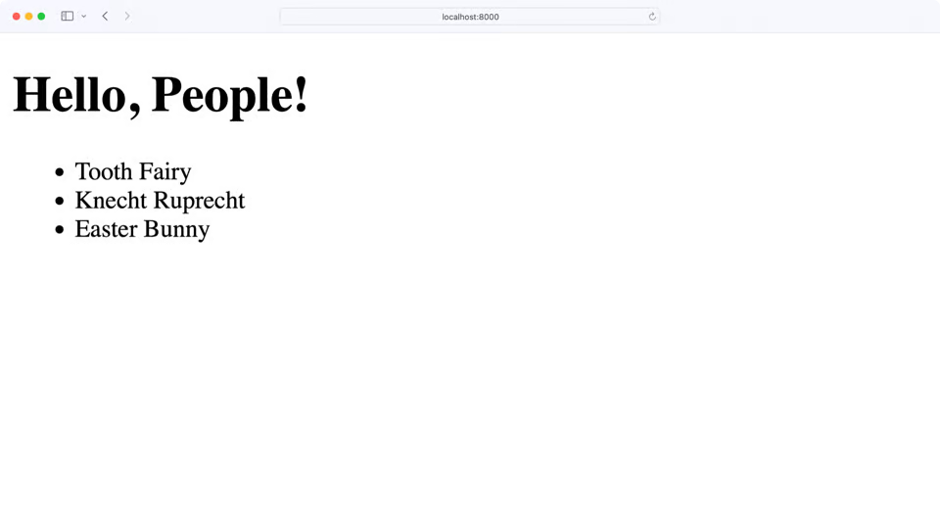
Python API´s Web
Para mostrar los datos: people en el front-end, debe ajustar la plantilla home.html
Puede ejecutar la aplicación con este comando en el directorio que contiene el archivo:app.py
(venv) $ python app.py
¡Genial! Su página de inicio enumera a las tres personas que se encuentran actualmente en su base de datos. Finalmente, puede usar la interfaz de usuario de Swagger para crear, actualizar y eliminar personas y ver los cambios reflejados en la página de inicio.

Slide 29
Python API´s Web
Explora la documentación de tu API
Con los cambios anteriores, la base de datos ahora es funcional y conserva los datos incluso cuando reinicia la aplicación: Puede aprovechar su API para agregar, actualizar y eliminar personas. Con los cambios que realizó en el front-end, puede ver a todas las personas que están almacenadas actualmente en su base de datos.
Cuando reinicias la aplicación Flask, ya no restableces los datos. Dado que ahora tiene una base de datos adjunta a su proyecto Flask, sus datos se guardan.
Conclusión
En la segunda parte de esta serie de Diapos, aprendió a:
Escribir comandos SQL en Python
Configurar una base de datos SQLite para su proyecto Flask
Utilice SQLAlchemy para guardar objetos de Python en la base de datos
Aproveche la biblioteca de Marshmallow para serializar datos
Conecte su API REST con su base de datos
Las habilidades que ha aprendido sin duda han sido un paso adelante en complejidad con respecto a la API REST de la primera parte, pero ese paso le ha proporcionado herramientas poderosas para usar al crear aplicaciones más complejas. Usarlos te dará una gran ventaja para crear tus propias aplicaciones web respaldadas por una base de datos.

Slide 30
Python API´s Web
Código fuente: Haga clic aquí para descargar el código fuente gratuito que utilizará para continuar creando una API REST con el marco web Flask.
En la siguiente parte de esta serie, ampliará la API de REST para poder crear, leer, actualizar y eliminar notas. Las notas se almacenarán en una nueva tabla de base de datos. Cada nota estará conectada a una persona, por lo que agregará relaciones entre notas y personas a su base de datos.
La tercera parte marcará la última parte de esta serie de tutoriales. Al final, tendrá una API REST de Flask completa con tablas de bases de datos relacionadas en segundo plano.

Slide 31
Coming Soon...
Web API Database

Slide 32
Muchas Gracias.

